Slide 1

我
的
论
文
答
辩
基于node.js的移动端购物商城的设计与实现
指导老师：蔡前凤
年级班别：2014级信息与计算科学
（信息安全方向）2班
学生姓名：方彦凯

Slide 2

目录页
目录
1
4
主要工作
设计与实现
CONTENTS
2
相关技术
5
论文总结
3
系统分析
6
系统演示

Slide 3
目录页
PART TWO
主要工作

Slide 4
主要工作

需求分析
在项目代码开始编写之前，首先要进行系统需求分析，制作系统的RP图

数据库设计
合理的设计数据表
✶
系统开发
系统的界面实现和完成具体的代码编写
⇩
系统测试
系统功能实现之后对系统进行全面的功能测试

Slide 5
目录页
PART TWO
相关技术

Slide 6
关键技术
html、css和jQuery
界面的整体设计就由这三种技术完成。Html（超文本标记语言）构建了网页的框架；而css完成了界面的样式；jQuery
则是请求接口，然后将返回的数据通过操作DOM的方式渲染到页面上。
网页设计
后台实现
MongoDB和Node.js
MongoDB是一个关系数据库，用以储存我们系统所需的数据库，其实跟通俗来讲它是一个基于JavaScript语法的数据库，因为它的结构就是对象。而Node.js跟MongoDB是黄金搭档，MongoDB用来储存动态数据的。 Node.js是用来实现接口以及操作数据库的。处理的数据会放到MongoDB数据库。

Slide 7
关键难点
Ajax异步请求数据
跳转页面之后数据被清除
Ajax异步请求数据其实很简单，在jQuery里面调用$.ajax()，比较繁杂的是如何清晰地梳理不同请求的返回时间，正确地编写回调函数的动作。
例子：查找商品功能的实现
解决方法：
1.将数据先存储到数据库，跳转页面之后再获取；
2.Web本地存储sessionStroage

Slide 8
目录页
PART THREE
系统分析

Slide 9
系统分析
运营可行性
技术可行性
2018.3.2
2018.3.5
2018.3.2
2018.3.3
需求分析
经济可行性

Slide 10
系统功能
基于node.js的移动端购物商城
普通消费者
管理员
浏览商品查看商品详情
查找商品
收藏商品
关注店铺
购买商品
评价商品
查看、设置个人信息
录入商品信息
查找商品信息
更改商品信息
删除商品信息
设置物流信息
注销普通账户

Slide 11
目录页
PART FOUR
设计与实现

Slide 12
数据库设计
管理员
消费
者
消费
者
用户信息表
商品表、
消费者购物车信息表、
消费者收藏商品信息表、
消费者关注店铺信息表

Slide 13
系统实现
启动数据库，端口27017
阿里云服务器
客户端
以太网
启动node项目，端口80
http://39.108.71.60/

Slide 14
目录页
PART SIX
系统演示

Slide 15
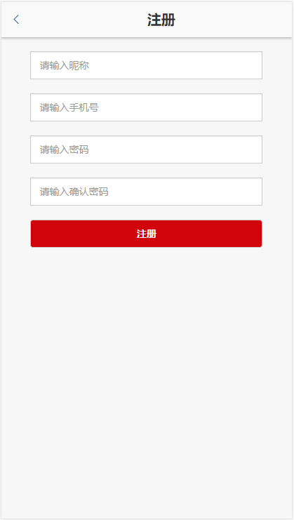
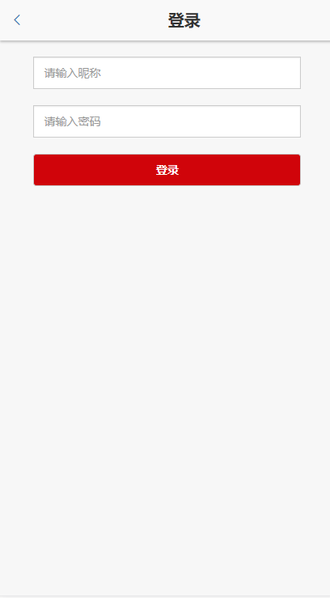
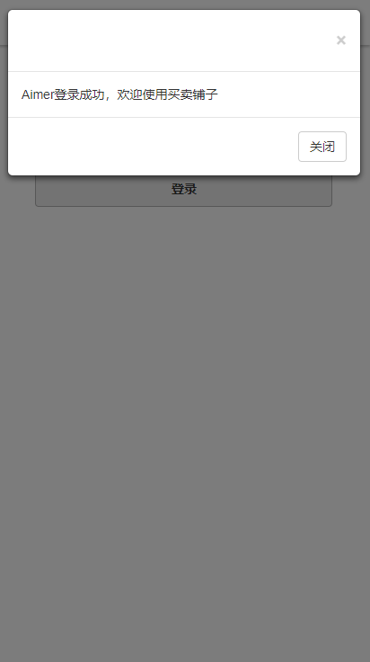
系统演示
注册、登录界面

Slide 16
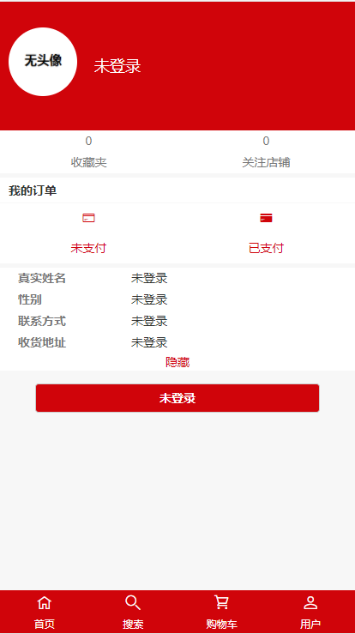
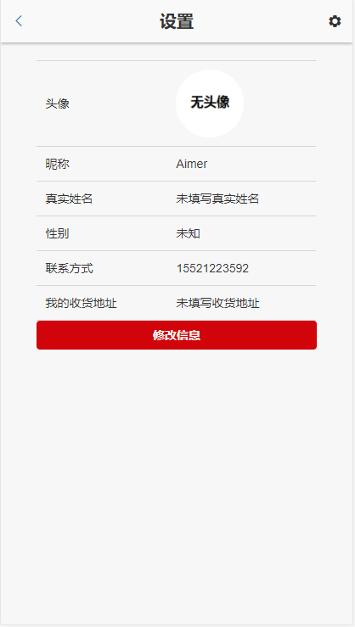
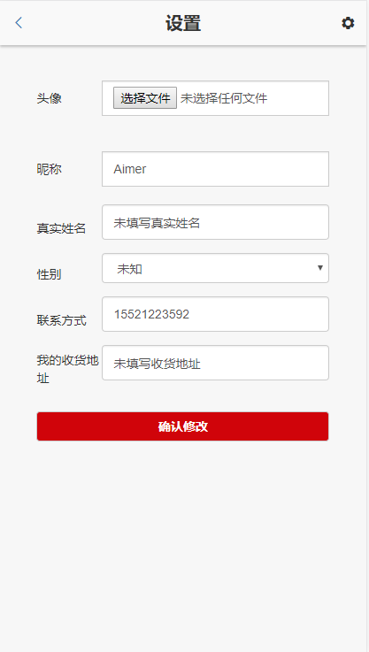
系统演示
个人信息相关界面

Slide 17
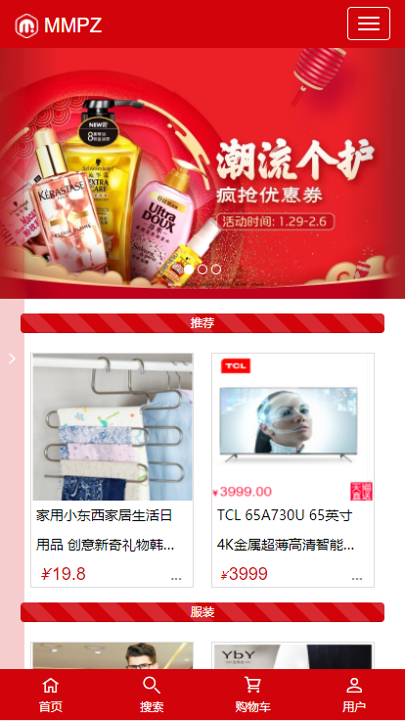
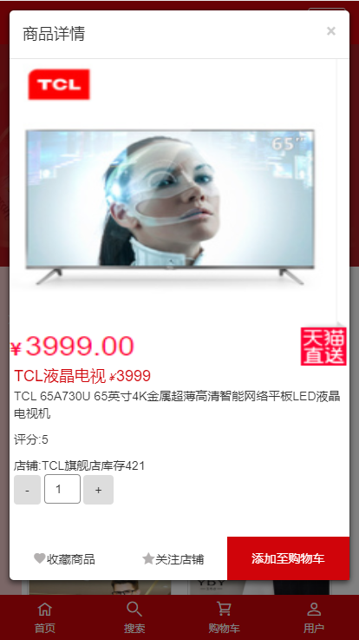
系统演示
主页和详情页

Slide 18
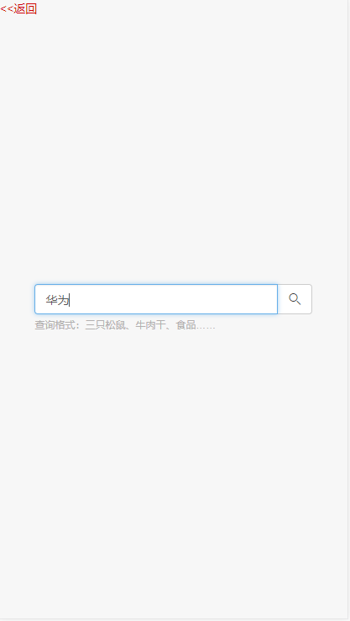
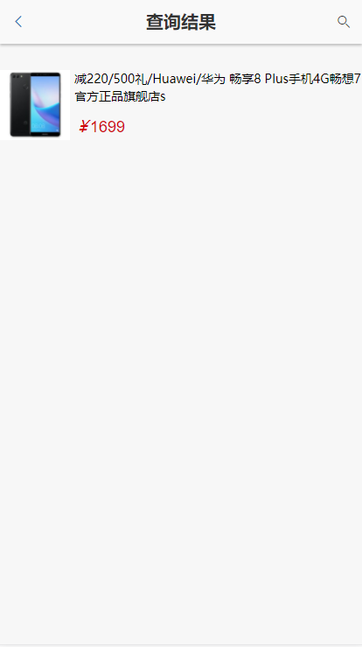
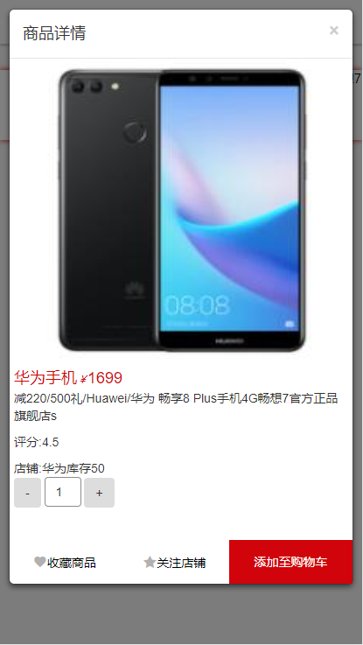
系统演示
查找商品及查找结果界面

Slide 19
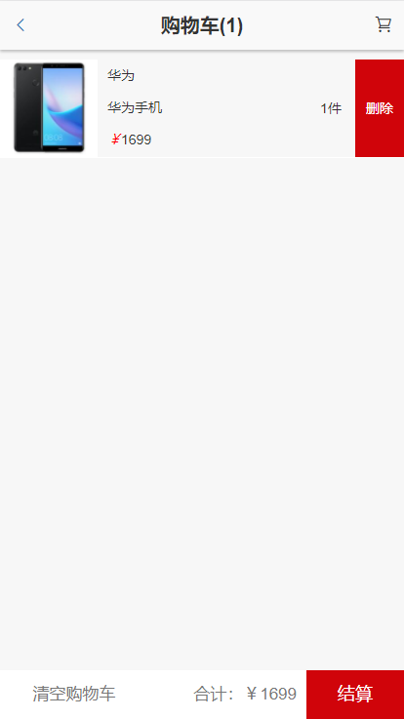
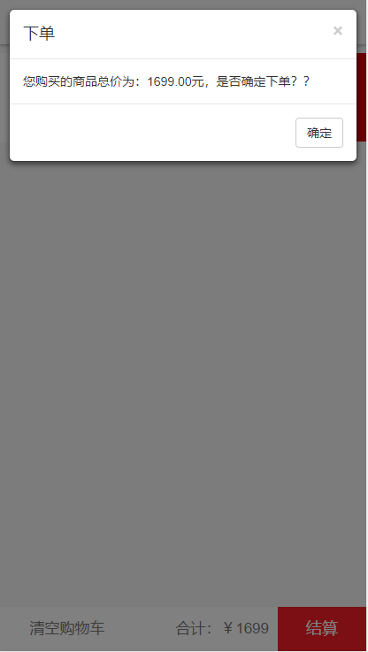
系统演示
购物车相关界面

Slide 20
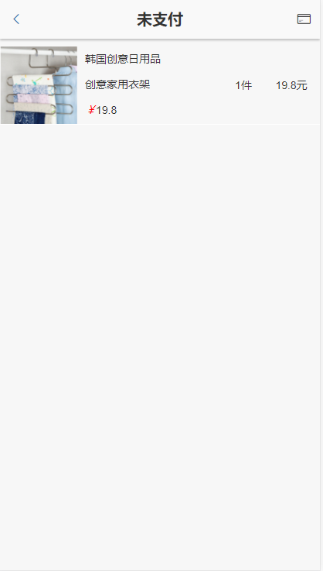
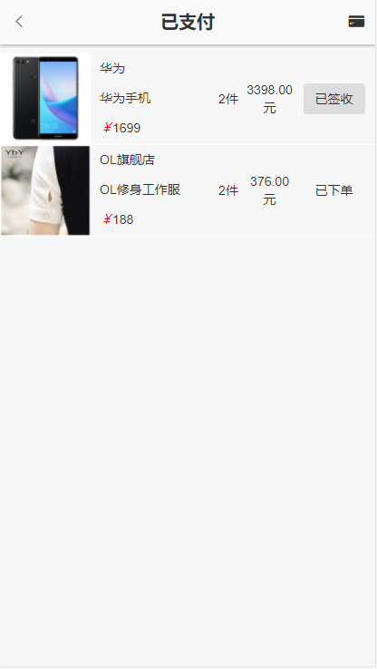
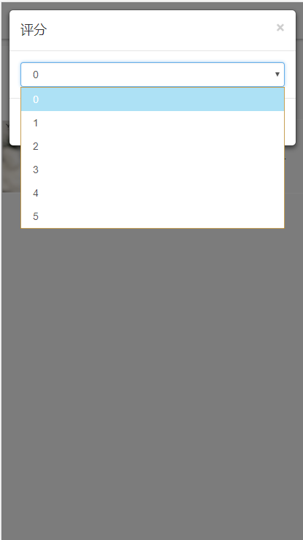
系统演示
未下单、已下单、评价商品界面

Slide 21
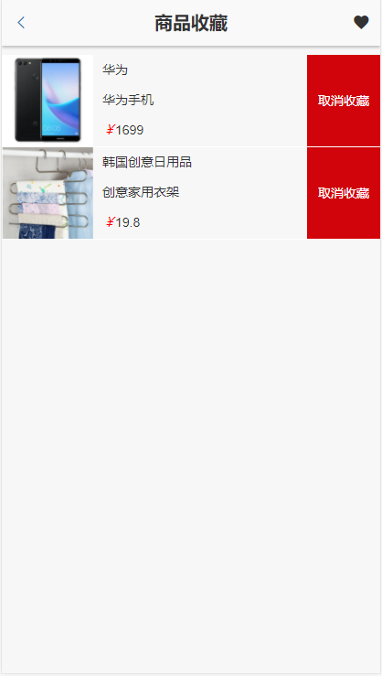
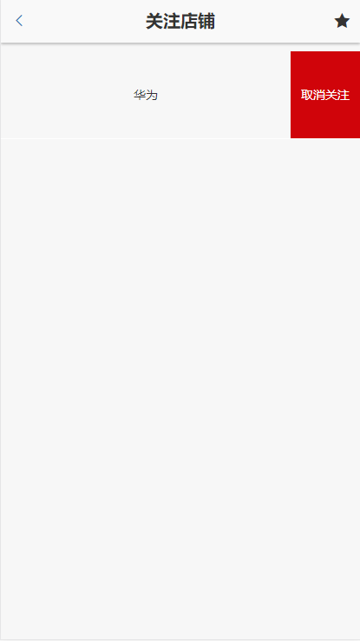
系统演示
关注商品及收藏店铺界面

Slide 22
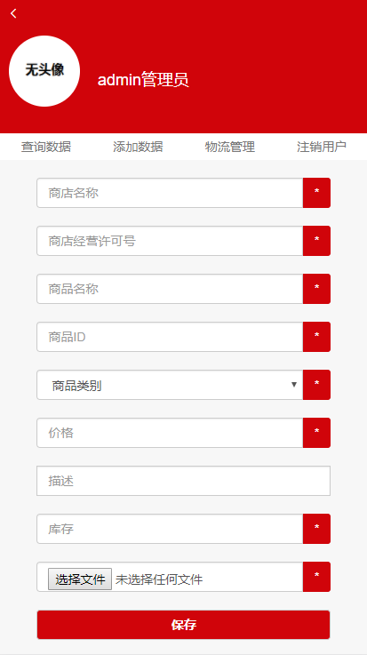
系统演示
后台信息录入界面

Slide 23
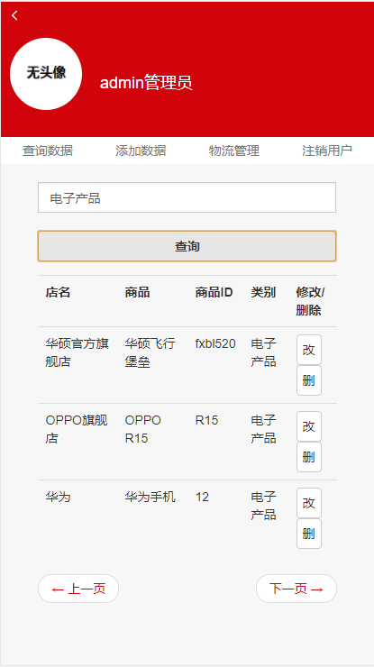
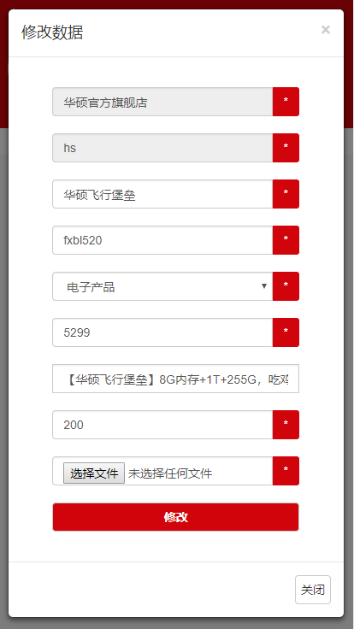
系统演示
后台信息查找删除修改界面

Slide 24
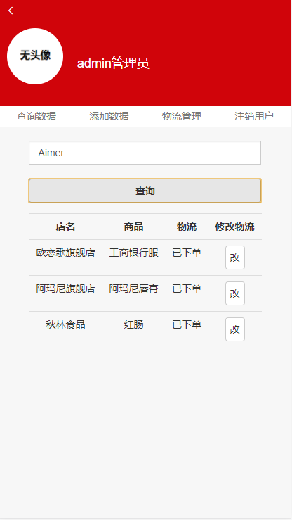
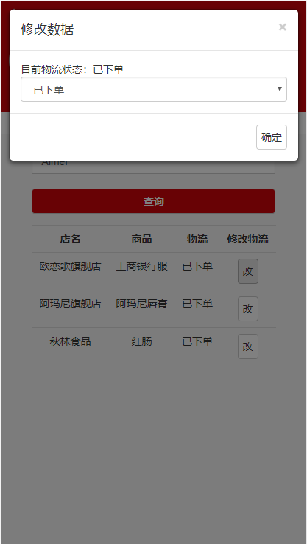
系统演示
物流状态设置界面

Slide 25
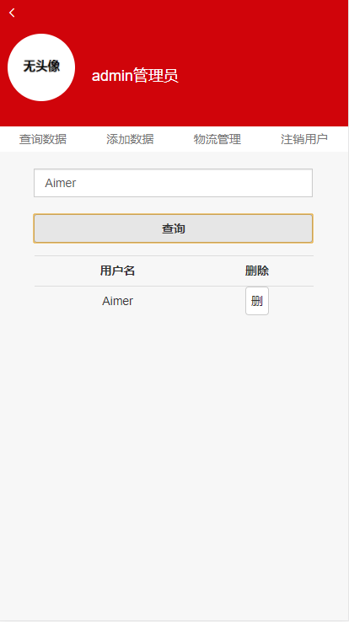
系统演示
用户注销界面

Slide 26
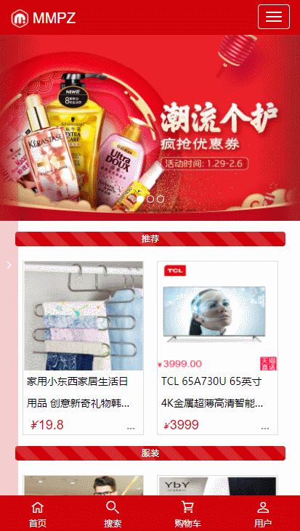
系统演示
总流程动图

Slide 27
目录页
PART FIVE
论文总结

Slide 28
论文总结
正如前面所说，该系统采用HTML+CSS构建网页框架，jQuery实现接口的调用和页面数据的渲染，Node.js实现接口，MongoDB搭建数据库。该项目的亮点在于同时集普通用户系统和后台管理系统为一体，注册时密码通过DES加密之后存储在数据库中。这个项目有几个技术难点，比如如何实现点击商品栏弹出的详情弹框刚好显示该商品的详情?这个问题可以通过在每个商品栏的末尾插入一个样式为display：none；的span元素节点，这个元素节点里面储存着商品的其他信息，在弹框点击的时候，调用this对象的text()方法获取点击的元素的信息，然后渲染在弹框里面。

Slide 29
论文总结
又比如页面跳转的时候，如何提取上一个页面的信息?这个问题可以通过web本地存储sessionStroage或者localStroage来实现，也可通过存储到数据库再从数据库调取来实现，但是后面这个方法无疑多增加了两次请求，对于前端优化来说，这是不友好的！

Slide 30
THANKS!
致谢
首先要感谢指导老师蔡前凤副教授愿意给我提供这次宝贵的机会，一开始选题的时候，很多老师都不愿意带更多的学生了，是您给我提供了这个让我成长的机会，特别是在我撰写论文的时候给予了很多论文格式上的指导和帮助，真的特别用心！谢谢您！
大学四年眨眼即逝，很多人都还迷迷糊糊不知道自己大学四年做了些什么，学到了些什么。我大一的时候确实很迷茫，跟着素未谋面的师兄师姐开始了长达一个月的数学建模的探索，但是我发现这并不是适合我的一个研究课题，在偶然的一次机会，我接触到了前端，炫酷的界面效果，有趣的逻辑问题一步步将我吸引，从此无法自拔。很庆幸我春招找到的工作是我的兴趣爱好，也很感激读书郎教育科技有限公司给我提供了机会和平台，让我在剩余的大学生活能够静下心来好好撰写这份毕业论文。
最后，我要向百忙之中抽时间对本文进行审阅，评议和参与本人论文答辩的各位老师表示感谢！
恳请各位老师批评指正！

Slide 31
我
的
论
文
答
辩
感谢聆听

